Slide 1
Zdrowotne skutki życia w zanieczyszczonym powietrzu
Walka z niską emisją – zagrożenia i szanse dla gmin związane z działaniami antysmogowymi w województwie dolnośląskim
Łukasz Adamkiewicz Wrocław 01.12.2016

Slide 2
Agenda
Wpływ zanieczyszczeń powietrza na zdrowie – informacje podstawowe
Metodyka obliczeń skutków zdrowotnych w gminach Dolnego Śląskiego
Skutki zdrowotne zanieczyszczeń powietrza w gminach Dolnego Śląska

Slide 3
Wpływ zanieczyszczeń powietrza na zdrowie – informacje podstawowe

Slide 4
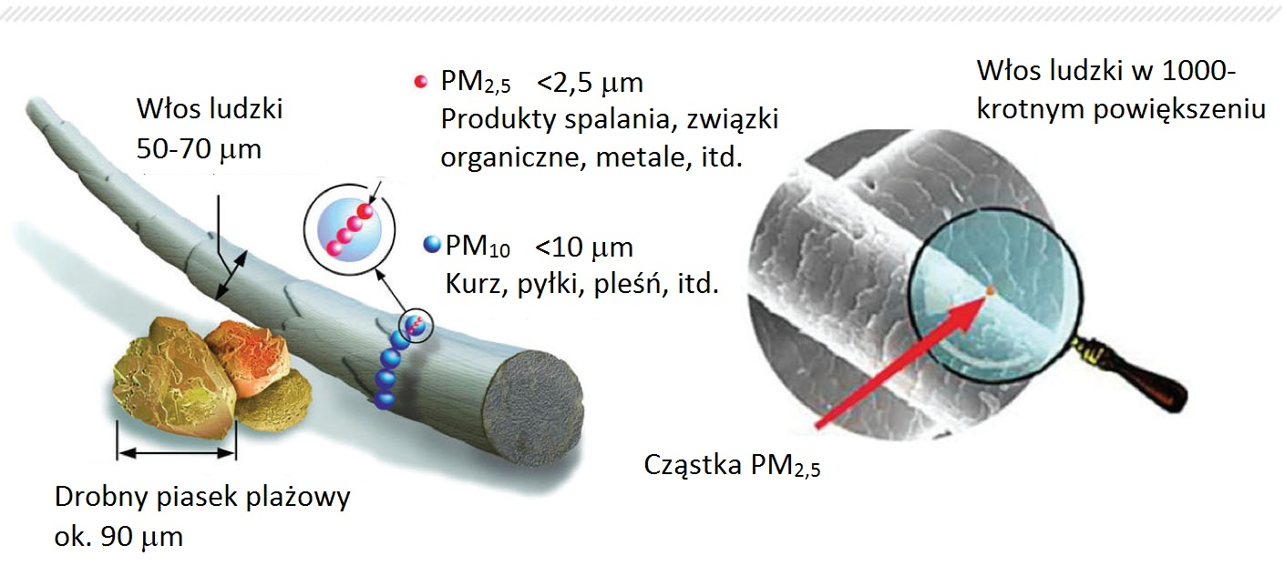
Rozmiar cząstek pyłu PM₁₀ i PM_{2,5}

Slide 5
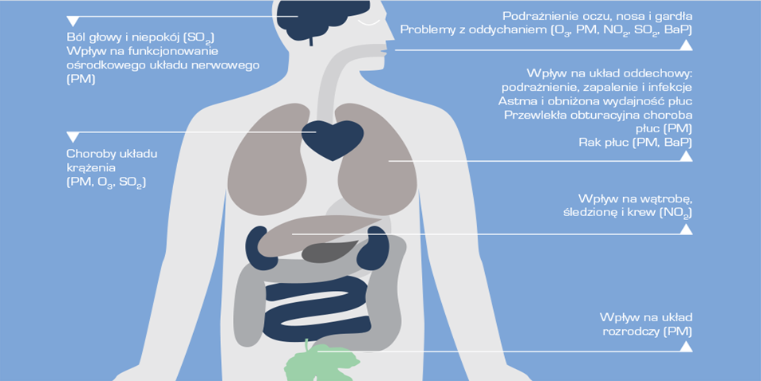
Skutki zdrowotne narażenia na zanieczyszczenia powietrza

Slide 6
Metodyka obliczeń skutków zdrowotnych w gminach Dolnego Śląskiego

Slide 7
Metodyka oceny skutków socjoekonomicznych zanieczyszczeń powietrza – Europejska Agencja Środowiska
1 etap dotyczy określenia poziomu emisji zanieczyszczeń, np. z transportu, domów, elektrowni
2 etap analizuje wzrost stężeń zanieczyszczeń wynikający z funkcjonowania źródła zanieczyszczeń
3 etap polega na określeniu liczby ludności narażonej na zanieczyszczone powietrza spowodowane przez analizowane źródło 4 etap dotyczy analizy wpływu zanieczyszczeń powietrza na zdrowie, za pomocą funkcji stężenie – odpowiedź 5 etap to monetyzacja skutków zdrowotnych i społecznych, czyli socjoekonomicznych kosztów zanieczyszczeń powietrza

Slide 8
Źródła danych
Jakość powietrza:
Wyniki pomiarów stężeń WIOŚ za lata 2008-2015 pył PM₁₀ i PM_{2,5} dla 14 gmin
Dane populacyjne i zdrowotne
Populacja i grupy wiekowe gmin – GUS
Liczba zgonów w gminach – GUS
Liczba zachorowań na zapalenia oskrzeli w gminach – GUS i WHO
Liczba dni absencji chorobowej w gminach - ZUS

Slide 9
Obliczone skutki zdrowotne zanieczyszczeń powietrza
Przedwczesne zgony – powyżej 30 lat
Zapalenia oskrzeli wśród dzieci – wiek 5-19 lat
Przewlekłe zapalenia oskrzeli wśród dorosłych – powyżej 20 lat
Absencja chorobowa – 20 – 69 lat

Slide 10
Skutki zdrowotne zanieczyszczeń powietrza w gminach Dolnego Śląska

Slide 11
Przedwczesne zgony
Gmina | Liczba przedwczesnych zgonów | Liczba lat wykorzystanych w analizie | Średnia roczna przedwczesnych zgonów
Świeradów-Zdrój | 11 | 3 | 3,6
Bogatynia | 231 | 8 | 28,9
Głogów | 200 | 3 | 66,6
Jelenia Góra | 198 | 2 | 99,1
Legnica | 1178 | 8 | 147,2
Nowa Ruda | 175 | 3 | 58,3
Oława | 311 | 8 | 38,9
Osiecznica | 31 | 6 | 5,2
Polkowice | 118 | 6 | 19,7
Szczawno-Zdrój | 72 | 5 | 14,4
Świdnica | 355 | 4 | 88,7
Wałbrzych | 1839 | 7 | 262,6
Wrocław | 7537 | 8 | 942,2
Zgorzelec | 201 | 4 | 50,3

Slide 12
Zapalenia oskrzeli wśród dzieci
Gmina | Zachorowania na zapalenia oskrzeli wśród dzieci | Liczba lat wykorzystanych w analizie | Średnia roczna zachorowań na zapalenia oskrzeli wśród dzieci
Świeradów-Zdrój | 46 | 3 | 15,3
Bogatynia | 1107 | 8 | 138,4
Głogów | 1163 | 3 | 387,7
Jelenia Góra | 684 | 2 | 342,0
Legnica | 5230 | 8 | 653,8
Nowa Ruda | 507 | 3 | 169,0
Oława | 1552 | 8 | 194,0
Osiecznica | 257 | 6 | 42,8
Polkowice | 901 | 6 | 150,2
Szczawno-Zdrój | 158 | 4 | 39,5
Świdnica | 1338 | 5 | 267,6
Wałbrzych | 1736 | 5 | 347,2
Wrocław | 16487 | 5 | 3297,4
Zgorzelec | 709 | 4 | 177,3

Slide 13
Przewlekłe zapalenia oskrzeli wśród dorosłych
Gmina | Liczba zachorowań na przewlekłe zapalenia oskrzeli wśród dorosłych | Liczba lat wykorzystanych w analizie | Średnia roczna zachorowań na przewlekłe zapalenia oskrzeli wśród dorosłych
Świeradów-Zdrój | 7 | 3 | 2,3
Bogatynia | 155 | 8 | 19,4
Głogów | 185 | 3 | 61,7
Jelenia Góra | 128 | 2 | 64,0
Legnica | 838 | 8 | 104,8
Nowa Ruda | 92 | 3 | 30,7
Oława | 245 | 8 | 30,6
Osiecznica | 29 | 6 | 4,8
Polkowice | 115 | 6 | 19,2
Szczawno-Zdrój | 31 | 4 | 7,8
Świdnica | 231 | 5 | 46,2
Wałbrzych | 329 | 5 | 65,8
Wrocław | 3314 | 5 | 662,8
Zgorzelec | 129 | 4 | 32,3

Slide 14
Absencja chorobowa
Gmina | Liczba dni absencji chorobowej | Liczba lat wykorzystanych w analizie | Średnia roczna liczby dni absencji chorobowej
Świeradów-Zdrój | 3 826 | 3 | 1 275
Bogatynia | 96 600 | 8 | 12 075
Głogów | 111 670 | 3 | 37 223
Jelenia Góra | 70 856 | 2 | 35 428
Legnica | 487 227 | 8 | 60 903
Nowa Ruda | 56 773 | 3 | 18 924
Oława | 134 055 | 8 | 16 757
Osiecznica | 18 599 | 6 | 3 100
Polkowice | 65 955 | 6 | 10 993
Szczawno-Zdrój | 17 969 | 5 | 3 594
Świdnica | 125 877 | 4 | 31 469
Wałbrzych | 190 397 | 7 | 27 200
Wrocław | 3 064 122 | 8 | 383 015
Zgorzelec | 75 616 | 4 | 18 904

Slide 15
Podsumowanie
Na terenie województwa dolnośląskiego w 2015 roku:
ok. 3 tys. osób umarło przedwcześnie,
ok. 12 tys. dzieci zachorowało na zapalenie oskrzeli,
ok. 2 tys. dorosłych zachorowało na przewlekłe zapalenie oskrzeli,
ok. 1,2 mln. dni pracy stracono z powodu absencji chorobowej.

Slide 16
Dziękuję za uwagę
Łukasz Adamkiewicz
lukasz.adamkiewicz@gmail.com
792 – 468 - 018

